Slide 1
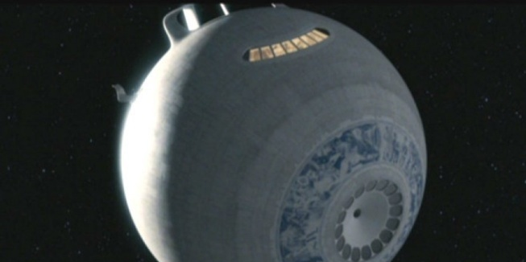
Подія 8
“ Серце ”
космічного корабля

Slide 2
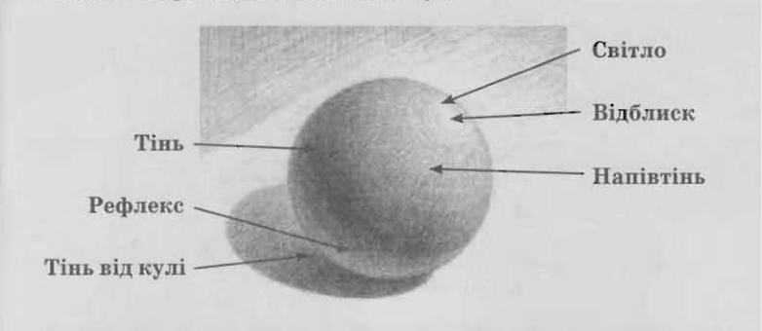
Градації світлотіні на кулі

Slide 3
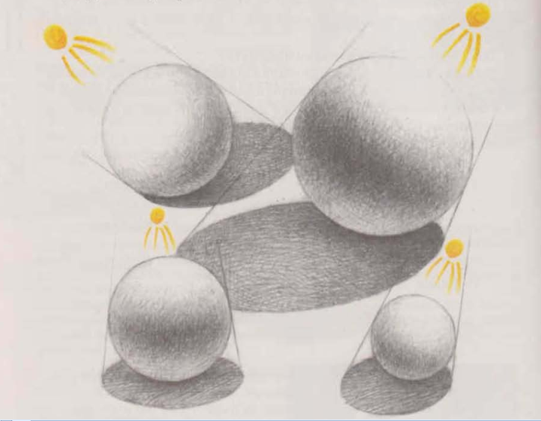
Розташування світлотіні на кулі залежно від місцезнаходження джерела світла

Slide 4
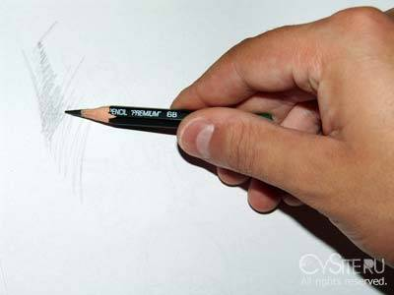
Штрих – це лінія, риска, яку виконують одним рухом руки

Slide 5
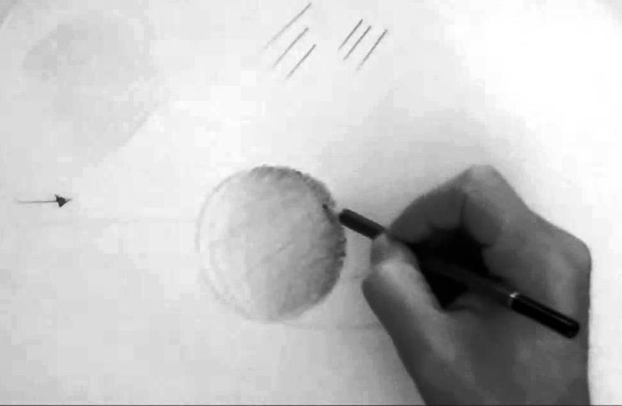
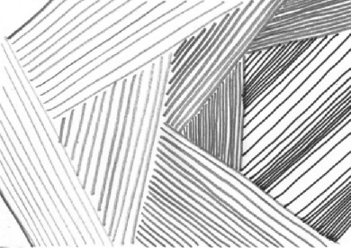
Залежно від натиску олівця штрих стає темним або світлим

Slide 6
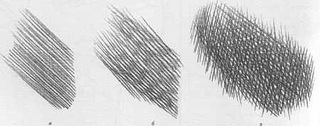
Особливості техніки штриха

Slide 7
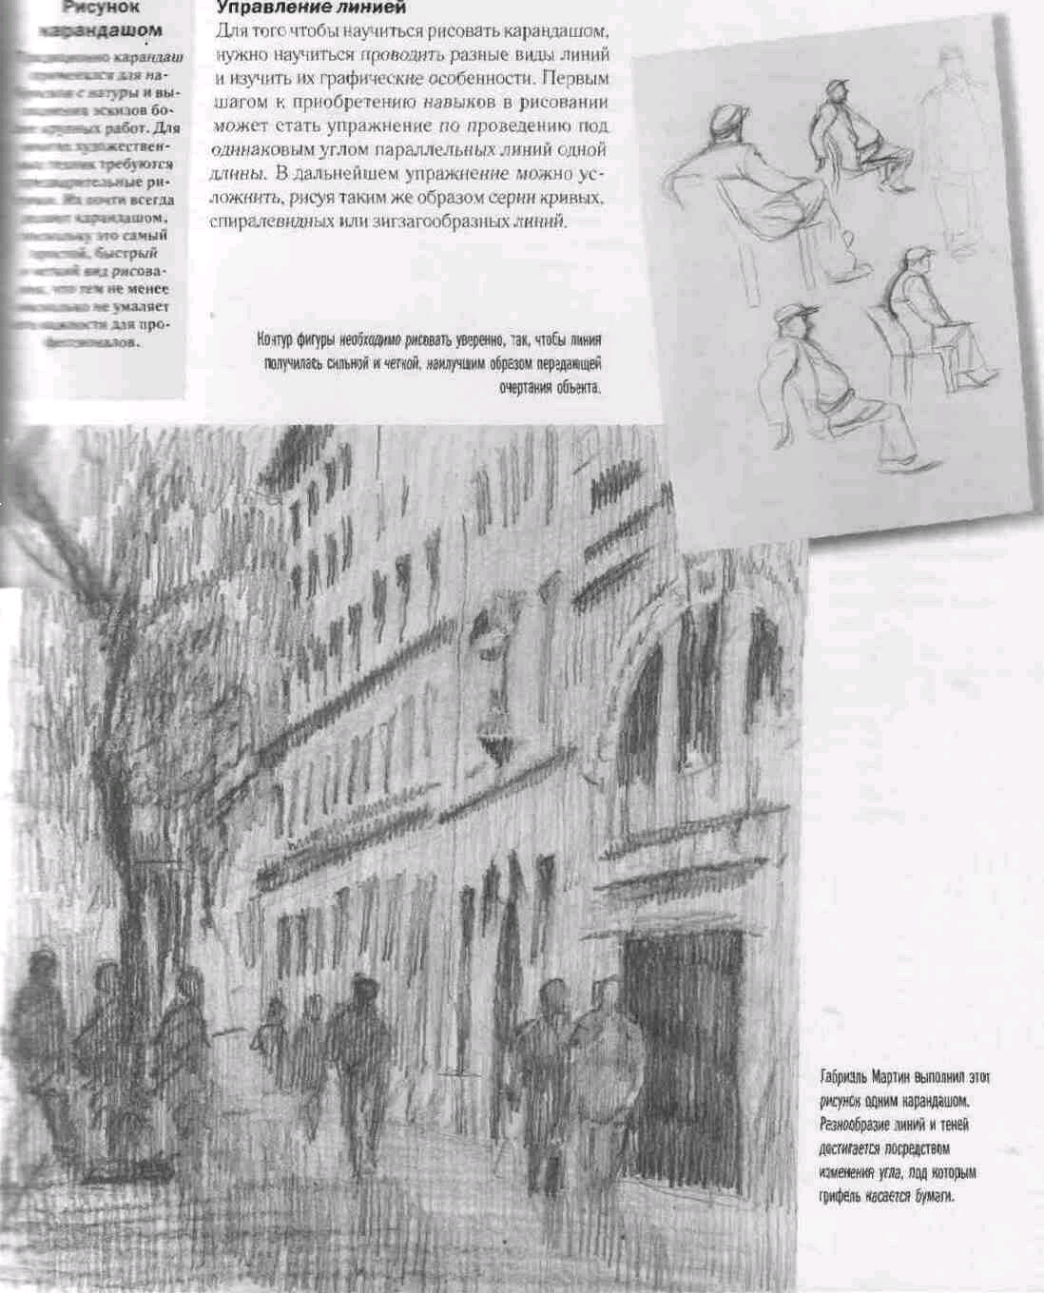
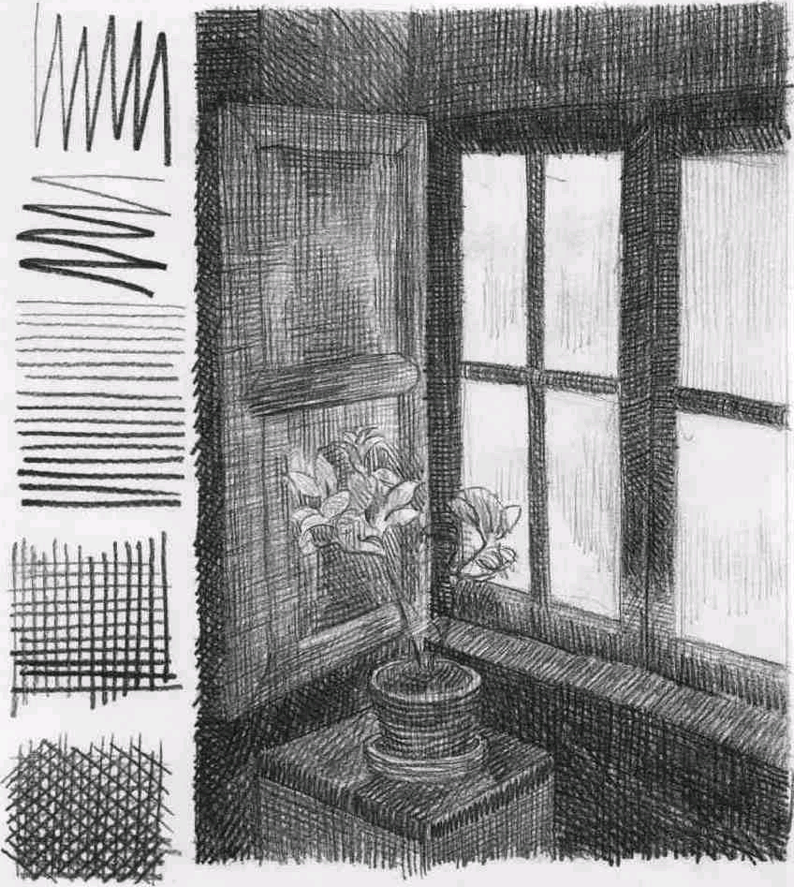
Штрихи можуть йти по вертикалі, горизонталі, діагоналі або ж переплітатися між собою

Slide 8
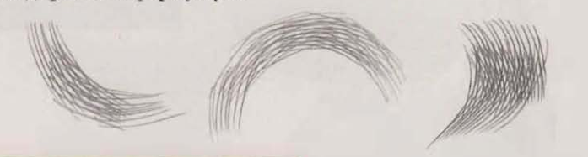
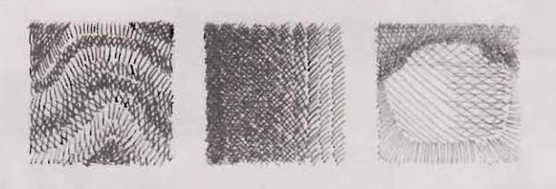
Штрихи мають повторювати форму предмета

Slide 9
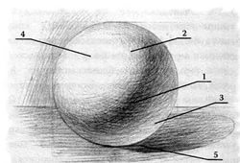
Назвіть градації світлотіні на кулі

Slide 10
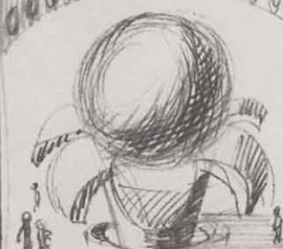
Практична робота
Створіть графічну композицію «Бортовий комп’ютер – «серце» космічного корабля». Зобразіть комп’ютер у формі кулі. Передайте об’єм за допомогою світлотіні. Застосуйте штрихування графітним олівцем.

Slide 11
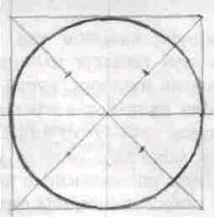
Побудова кола
Куля - це геометричне тіло, в якому всі точки поверхні віддалені від центра на однакову відстань. Поверхня кулі у будь-якій точці вигнута. Будувати таку фігуру порівняно легко. Достатньо побудувати квадрат за допомогою його діагоналей, визначити центр і вписати у нього коло через середини сторін і третини діагоналей

